Slide 1





Slide 2
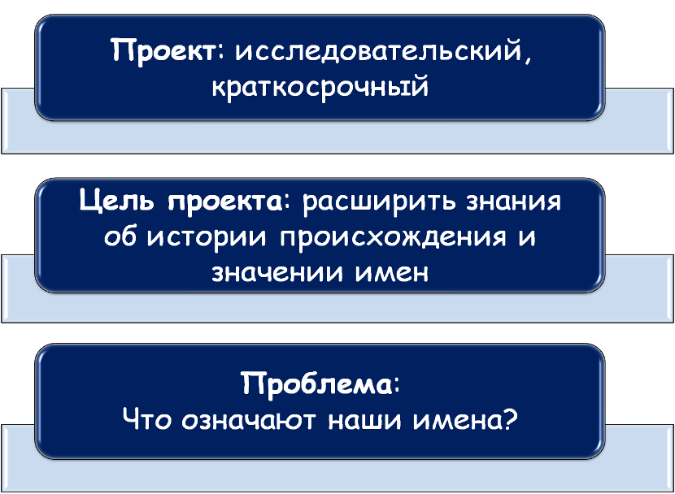

Slide 3

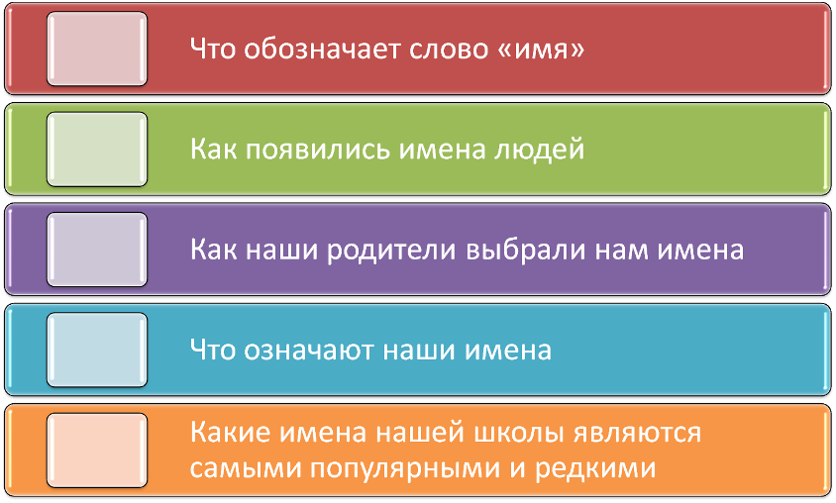

Slide 4
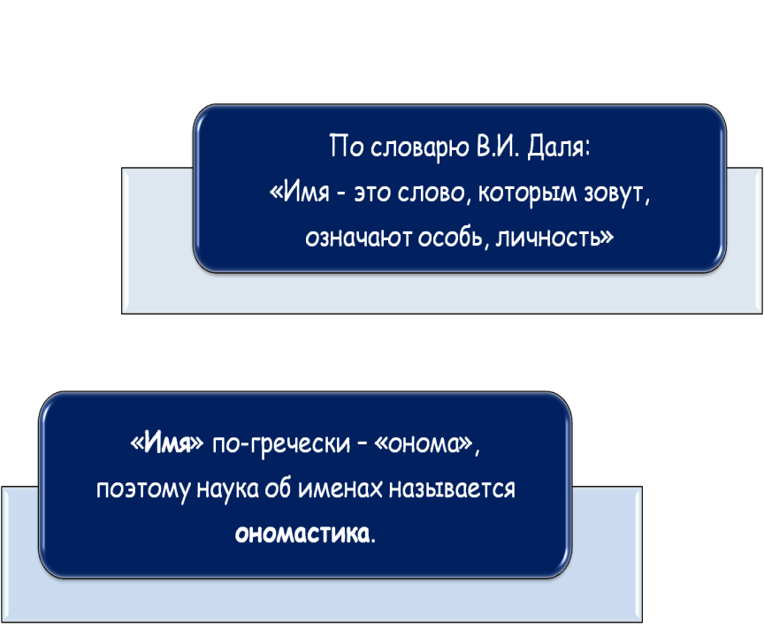


Slide 5

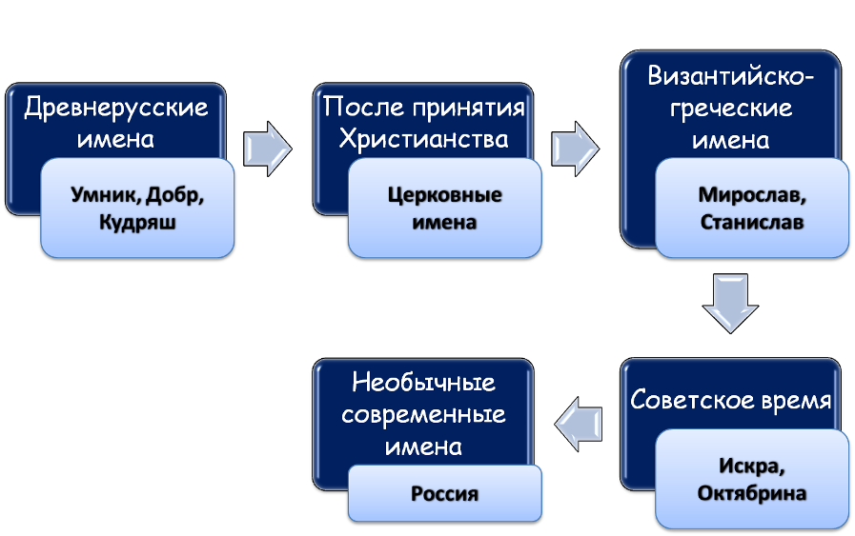


Slide 6


Slide 7


Slide 8

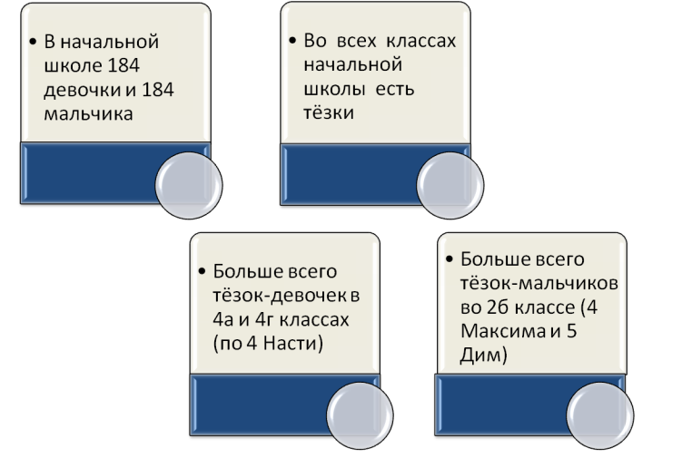

Slide 9


Настя - 18
Диана - 15
Алина – 11
Лиза - 8
Вика - 11
Полина - 6
Лера – 8
Катя – 7
Софья - 6
Юля - 6

Slide 10


Даниил - 15
Дима - 12
Максим - 11
Владислав - 8
Саша - 11
Андрей - 7
Лёша - 8
Артём - 6
Илья - 7
Никита - 6

Slide 11


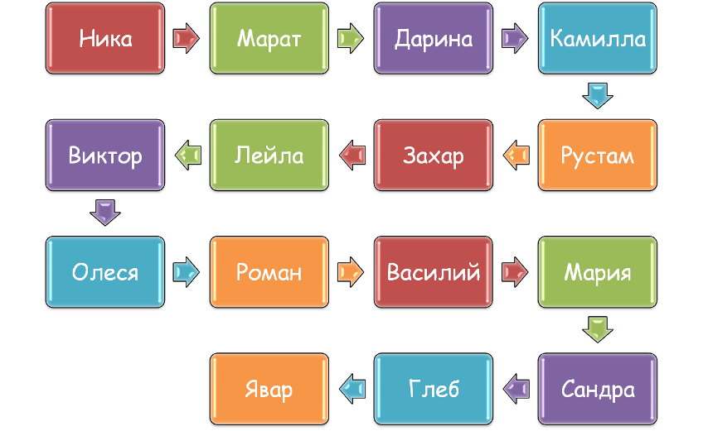


Slide 12


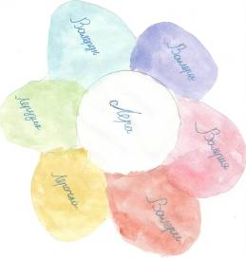





Slide 13
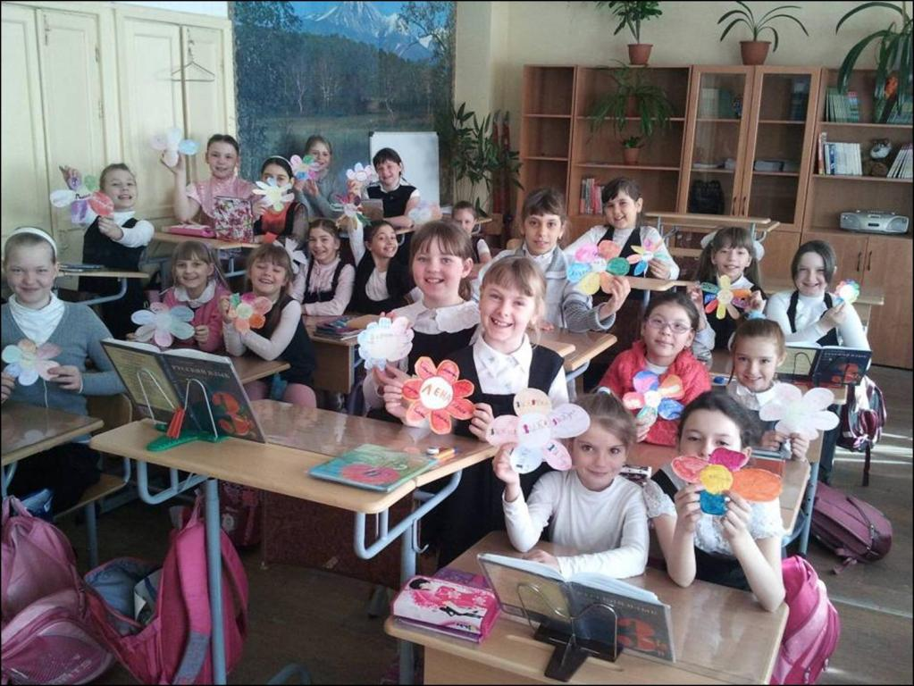

Slide 14
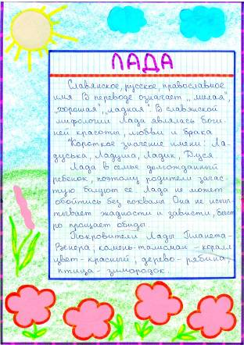



Slide 15



Slide 16
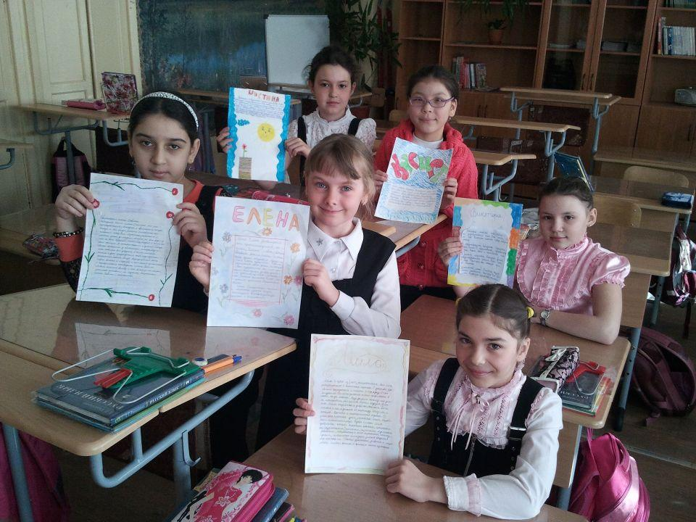

Slide 17
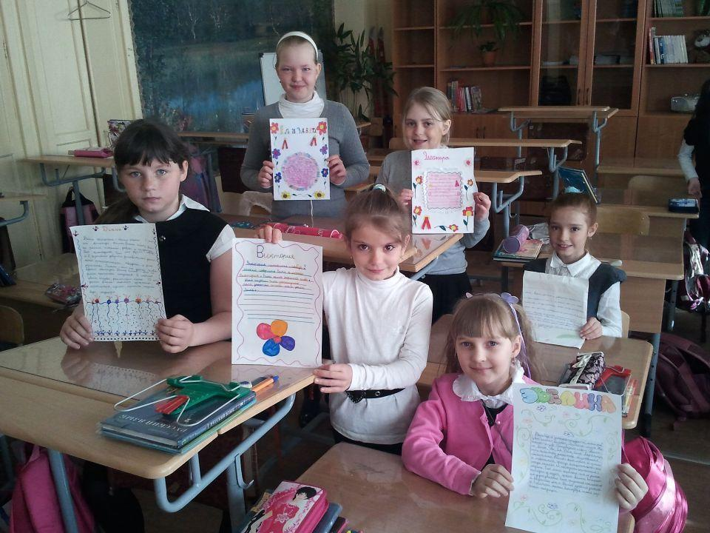

Slide 18
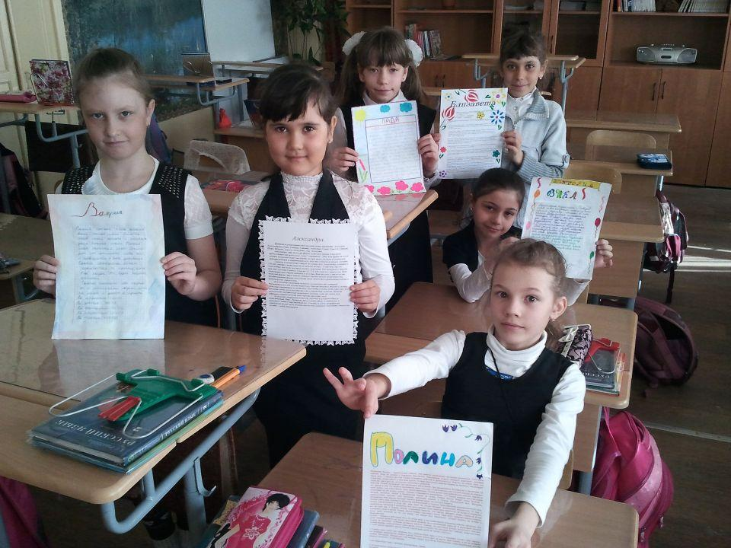

Slide 19




Slide 20

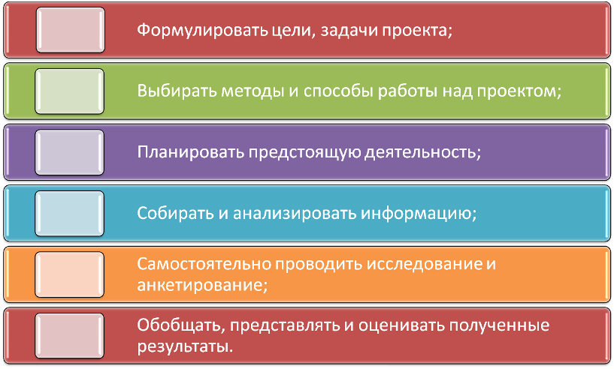

Slide 21




Slide 22



